Slide 1
第 4 章 机器学习基本概念
4.1ML基本数据类型及管道技术
4.2ML数理统计基本概念
4.3小结

Slide 2
4.1 ML基本数据类型及管道技术
DataFrame，即Dataset[Row]，是ML专用的数据格式，DataFrame从API上借鉴了R和pandas的DataFRame的概念，是业界标准结化数据处理API。DataFrame的数据抽象是命名元组，代码里是Row类型，DataFrame结合了过程化编程和声明式的API，让用户能用过程化编程的方法处理结构化数据。它参考了Scala函数式编程思想，并大胆引入统计分析概念，将存储数据转化成向量和矩阵的形式进行存储和计算，这样将数据定量化表示，能更准确地整理和分析结果。本节将研究介绍这些基本的数据类型和使用方法。

Slide 3
4.1.1 支持多种数据类型
ML先天就支持较多的数据格式，从最基本的Spark数据集DataFrame到部署在集群中的向量和矩阵。同样，ML还支持部署在本地计算机中的本地化格式。表4-1给出了ML支持的数据类型。
类型名称 | 释 义
Local vector | 本地向量集。主要向Spark提供一组可进行操作的数据集合
Labeled point | 向量标签。让用户能够分类不同的数据集合
Local matrix | 本地矩阵。将数据集合以矩阵形式存储在本地计算机中
Distributed matrix | 分布式矩阵。将数据集合以矩阵形式存储在分布式计算机中

Slide 4
4.1.2 管道（Pipelines）技术
在第1章中，我们曾经提到Spark基于DataFrame高层次API，通过机器学习管道构建整套机器学习算法库。使用pipeline，跟sklearn库一样，可以把很多操作（算法/特征提取/特征转换）以管道的形式串起来，然后让数据在这个管道中流动。它对机器学习算法的API进行了标准化，以便更轻松地将多种算法组合到单个管道或工作流中。
有了ML pipeline之后更适合创建包含从数据清洗到特征工程再到模型训练等一系列工作。ML中无论是什么模型，都提供了统一的算法操作接口，比如模型训练都是fit()。

Slide 5
4.1.3 管道中的主要概念
首先我们需要了解ML管道技术中的一些基本概念，有了对这些组件概念的理解，才能把机器学习的构建和处理写得“行云流水”般顺畅。
（1）DataFrame：数据源，本是Spark SQL中的格式的概念。
（2）Transformer：转换器，也是一种算法，可以将一个DataFrame转换为另一个DataFrame。
（3）Estimator：通俗地说，就是根据训练样本进行模型训练（fit），并且得到一个对应的Transformer。
（4）Pipeline：管道。Pipeline将多个Transformers和Estimators连接起来按顺序执行以确定一个机器学习的工作流程。
（5）Parameter：所有Transformers和Estimators现在共享一个通用API，用于指定参数的。例如需要设置一些训练参数等。

Slide 6
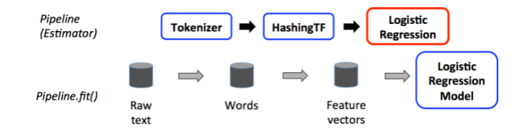
4.1.4 管道的工作流程
管道的工作流程大体上可以类比于工厂里的流水线工作。从数据收集开始到输出我们需要的最终结果，需要多个步骤进行抽象建模，对使用Spark机器学习算法的用户来说，流水线式机器学习比单个步骤独立建模更加高效、易用。
例如，一个简单的文本文档处理工作流可能包括几个阶段：
（1）将每个文档的文本拆分为单词。
（2）将每个文档的单词转换为数值型的特征向量（构建词向量）。
（3）训练得到一个模型，然后用于预测。
Spark ML将这样一个工作流定义为pipeline，一个pipeline包含多个PipelineStages (Transformer和Estimator)，通过DataFrame在各个stage中进行传递，如图所示。

Slide 7
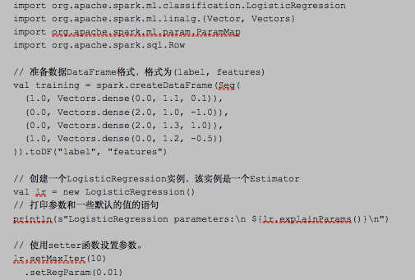
4.1.5 Pipeline的使用
一般来说， ML中无论是什么模型，都提供了统一的算法操作接口，比如模型训练都是fit()；下面来进行示例代码的讲解。
程序代码如程序所示。
代码位置：//SRC//C04// EstimatorTransformerParamExample.scala

Slide 8
4.2 ML数理统计基本概念
数理统计是伴随着概率论的发展而发展起来的一个数学分支，它研究如何有效地收集、整理和分析受随机因素影响的数据，并对所考虑的问题做出推断或预测，为采取某种决策和行动提供依据或建议。
ML中提供了一些基本的数理统计方法，帮助用户更好地对结果进行处理和计算。目前ML数理统计的方法只包括一些基本的内容和一些常规统计方法，可以在作进一步处理之前，对整体数据集有一个理性的了解，对后续处理，可以提高效率，以及准确性。相信在后续的更新中会补充更多的、可用在分布式框架中的数理统计量。

Slide 9
4.2.1 基本统计量
数理统计中，基本统计量包括数据的平均值、方差，标准差等等，这是一组求数据统计量的基本内容。在ML中，统计量的计算主要用到stat类库，它主要包括表所示的内容。
类型名称 | 释 义
Summarizer | 以列为基础计算统计量的基本数据
chiSqTest | 对数据集内的数据进行皮尔逊距离计算，根据参量的不同，返回值格式有差异
corr | 对两个数据集进行相关系数计算，根据参量的不同，返回值格式有差异

Slide 10
4.2.2 统计量基本数据
Summarizer是stat类计算基本统计量的方法，这里需要注意的是，其工作和计算是以DataFrame的列为基础进行计算，调用不同的方法可以获得不同的统计量值，可用指标是按列计算的最大值、最小值、平均值、总和、方差、标准差和非零值的数量，以及总计数。其方法内容如表所示。
方法名称 | 释 义
count | 行内数据个数
Max | 最大数值单位
Min | 最小数值单位
normL1 | 欧几里得距离
normL2 | 曼哈顿距离
numNonzeros | 不包含0值的个数
variance | 方差
Sum | 总和
Std | 标准差
Mean | 平均值

Slide 11

4.2.3 距离计算
除了一些基本统计量的计算，读者可能注意到，此方法中还包括两种距离的计算，分别是normL1和normL2，代表着欧几里得距离和曼哈顿距离。这两种距离主要是用以表达数据集内部数据长度的常用算法。
欧几里得距离是一个常用的距离定义，指在m维空间中两个点之间的真实距离，或者向量的自然长度（即该点到原点的距离）。其一般公式如下：

Slide 12

4.2.4 两组数据相关系数计算
反映两变量间线性相关关系的统计指标称为相关系数。相关系数是一种用来反映变量之间相关关系密切程度的统计指标，在现实中一般用于对两组数据的拟合和相似程度进行定量化分析，研究变量之间的线性相关程度。常用的一般是皮尔逊相关系数，ML中默认的相关系数求法也是使用皮尔逊相关系数法。斯皮尔曼相关系数用得比较少，但是其能够较好地反映不同数据集的趋势程度，因此在实际应用中还是有其应用空间的。
皮尔逊相关系数计算公式如下：

Slide 13
4.2.5 分层抽样
分层抽样是一种数据提取算法，先将总体的单位按某种特征分为若干次级总体（层），然后再从每一层内进行单纯随机抽样，组成一个样本的统计学计算方法。这种方法以前常常用于数据量比较大，计算处理非常不方便进行的情况下。
一般地，在抽样时，将总体分成互不交叉的层，然后按一定的比例，从各层次独立地抽取一定数量的个体，将各层次取出的个体合在一起作为样本，这种抽样方法是一种分层抽样。

Slide 14
4.2.6 假设检验
在前面介绍了几种验证方法，而对于数据结果的好坏，需要一个能够反映和检验结果正确与否的方法。根据一定的假设条件，由样本推断总体的一种统计学方法。基本思路是先提出假设（虚无假设），使用统计学方法进行计算，根据计算结果判断是否拒绝假设。常用假设检验的方法，卡方检验，T检验。假设检验是统计中有力的工具，它用于判断一个结果是否在统计上是显著的、这个结果是否有机会发生。Spark. ML目前支持皮尔森卡方(χ2)的独立性检验。

Slide 15
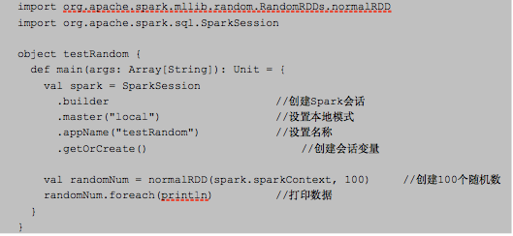
4.2.7 随机数
随机数是统计分析中常用的一些数据文件，一般用来检验随机算法和执行效率等，在Scala和Java语言中提供了大量API，以随机生成各种形式的随机数。RDD也是如此，RandomRDDs类是随机数生成类，其程序如程序。
代码位置：//SRC//C04//testRandomRDD.scala
程序 随机数

Slide 16
4.3 小结
本章详细讲解了多个ML数据格式的范例和使用方法，包括本地向量、本地矩阵以及分布式矩阵，详细地介绍了ML中的管道Pipeline技术的基础和应用，这些内容也为后续的数学分析提供支持。
此外，本章还介绍了ML中使用的基本数理统计的概念和方法，例如基本统计量、相关系数、假设检验等基本概念和求法。这同样也是后续内容的基础。
这些内容是ML数据挖掘和机器学习部分的基础，在后续的章节中，读者将学习到更多的相关知识。

